Slide 1
মাল্টিমিডিয়া ক্লাসে সবাইকে স্বাগতম
মাসুদ আহমেদ রত্ন, সহকারী শিক্ষক, ৫২নং নারিকেলী সপ্রাবি, আক্কেলপুর, জয়পুরহাট
01759309892

Slide 2
শিক্ষক পরিচিতি
নামঃ মাসুদ আহমেদ রত্ন
পদবীঃ সহকারী শিক্ষক
বিদ্যালয়ঃ নারিকেলী সঃ প্রাঃ বিঃ
উপজেলাঃ আক্কেলপুর
জেলাঃ জয়পুরহাট
ইমেইলঃ masudrotno@gmail.com
মোবাইলঃ ০১৭৫৯৩০৯৮৯২
মাসুদ আহমেদ রত্ন, সহকারী শিক্ষক, ৫২নং নারিকেলী সপ্রাবি, আক্কেলপুর, জয়পুরহাট
01759309892

Slide 3
পাঠ পরিচিতি
শ্রেণিঃ তৃতীয়
বিষয়ঃ প্রাথমিক বিজ্ঞান
পাঠঃ বায়ু
পাঠ্যাংশঃ “বিভিন্ন গ্যাস…আলোচনা কর”
সময়ঃ ৪০মিনিট
মাসুদ আহমেদ রত্ন, সহকারী শিক্ষক, ৫২নং নারিকেলী সপ্রাবি, আক্কেলপুর, জয়পুরহাট
01759309892

Slide 4
শিখনফল
৫.৪.১ বায়ু দূষণ রোধের উপায় বর্ণনা করতে পারবে।
মাসুদ আহমেদ রত্ন, সহকারী শিক্ষক, ৫২নং নারিকেলী সপ্রাবি, আক্কেলপুর, জয়পুরহাট
01759309892

Slide 5
পূর্বজ্ঞান যাচাই
১) প্রাণী বেঁচে থাকার জন্য কী গ্রহণ করে?
মাসুদ আহমেদ রত্ন, সহকারী শিক্ষক, ৫২নং নারিকেলী সপ্রাবি, আক্কেলপুর, জয়পুরহাট
01759309892

Slide 6
পূর্বজ্ঞান যাচাই
২) উদ্ভিদ খাদ্য তৈরির সময় কী গ্রহণ করে?
মাসুদ আহমেদ রত্ন, সহকারী শিক্ষক, ৫২নং নারিকেলী সপ্রাবি, আক্কেলপুর, জয়পুরহাট
01759309892

Slide 7
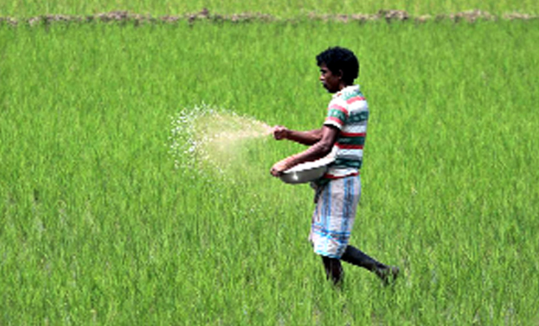
পূর্বজ্ঞান যাচাই
৩) নাইট্রোজেনের ব্যবহার বল।
মাসুদ আহমেদ রত্ন, সহকারী শিক্ষক, ৫২নং নারিকেলী সপ্রাবি, আক্কেলপুর, জয়পুরহাট
01759309892

Slide 8
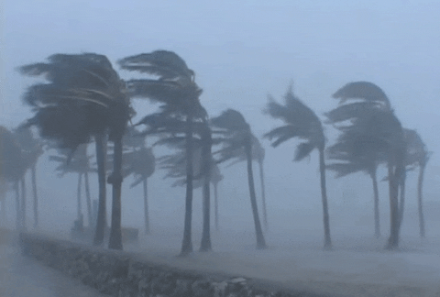
আজকের পাঠ
বায়ু
মাসুদ আহমেদ রত্ন, সহকারী শিক্ষক, ৫২নং নারিকেলী সপ্রাবি, আক্কেলপুর, জয়পুরহাট
01759309892

Slide 9
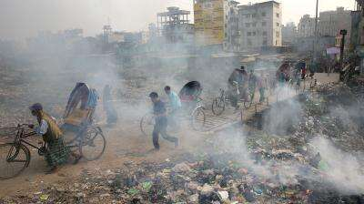
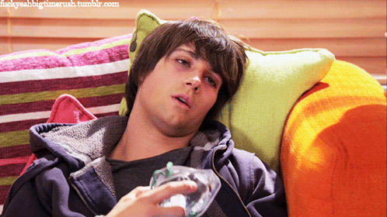
ছবিগুলো ভালোমতো লক্ষ্য কর…
কী দেখতে পাচ্ছ?
বায়ু দূষণ জীবের জন্য ক্ষতিকর এবং মানুষকে অসুস্থ করে।
বিভিন্ন গ্যাস, ধুলা, ধোঁয়া, এবং গন্ধ বাতাসে মিশে বায়ু দূষণ করে।
মাসুদ আহমেদ রত্ন, সহকারী শিক্ষক, ৫২নং নারিকেলী সপ্রাবি, আক্কেলপুর, জয়পুরহাট
01759309892

Slide 10
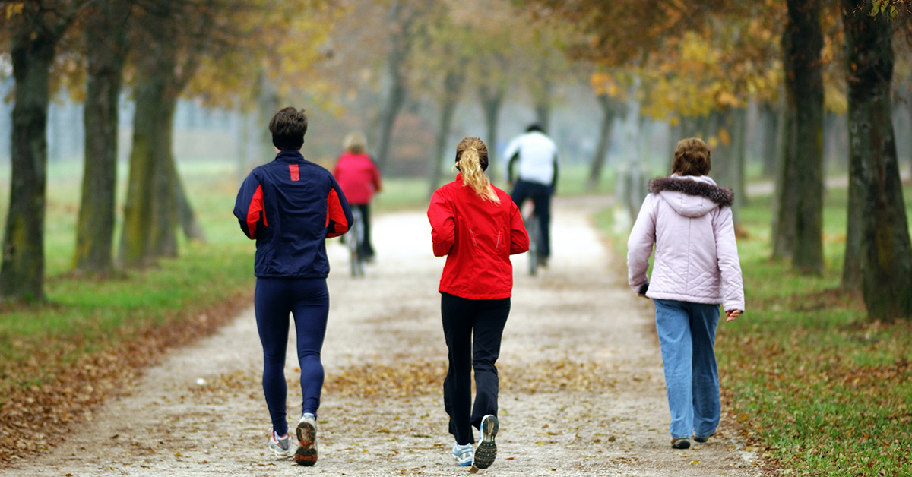
ছবিগুলো ভালোমতো লক্ষ্য কর…
কী দেখতে পাচ্ছ?
জীবদের দূষণমুক্ত বায়ু প্রয়োজন।
দূষিত বায়ু শ্বাস-প্রশ্বাসের রোগ এবং হৃদরোগের কারণ হতে পারে।
মাসুদ আহমেদ রত্ন, সহকারী শিক্ষক, ৫২নং নারিকেলী সপ্রাবি, আক্কেলপুর, জয়পুরহাট
01759309892

Slide 11
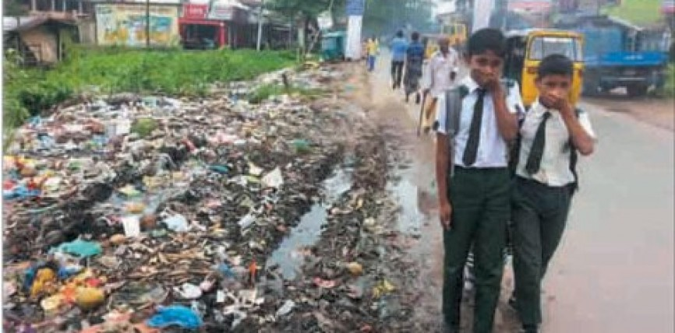
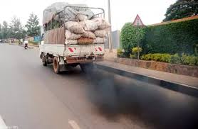
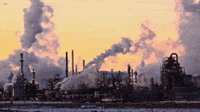
বায়ু দূষণের কারণ…
তোমরা কেউ কী বলতে পারবে???
মোটরগাড়ি ও কলকারখানার ধোঁয়া বায়ু দূষিত করে…
বায়ুতে ক্ষতিকর জিনিস বিভিন্ন উৎস থেকে মেশে বায়ু দূষিত করে…
মাসুদ আহমেদ রত্ন, সহকারী শিক্ষক, ৫২নং নারিকেলী সপ্রাবি, আক্কেলপুর, জয়পুরহাট
01759309892

Slide 12
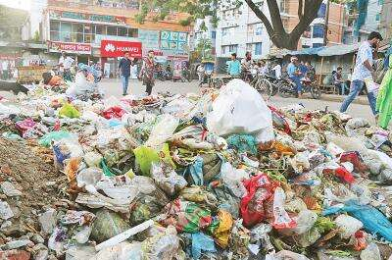
বায়ু দূষণের কারণ…
যেখানে সেখানে ময়লা আবর্জনা ফেলে বায়ু দূষিত করে…
আগুনের ছাই ও ধোঁয়াও বায়ু দূষিত করে…
মাসুদ আহমেদ রত্ন, সহকারী শিক্ষক, ৫২নং নারিকেলী সপ্রাবি, আক্কেলপুর, জয়পুরহাট
01759309892

Slide 13
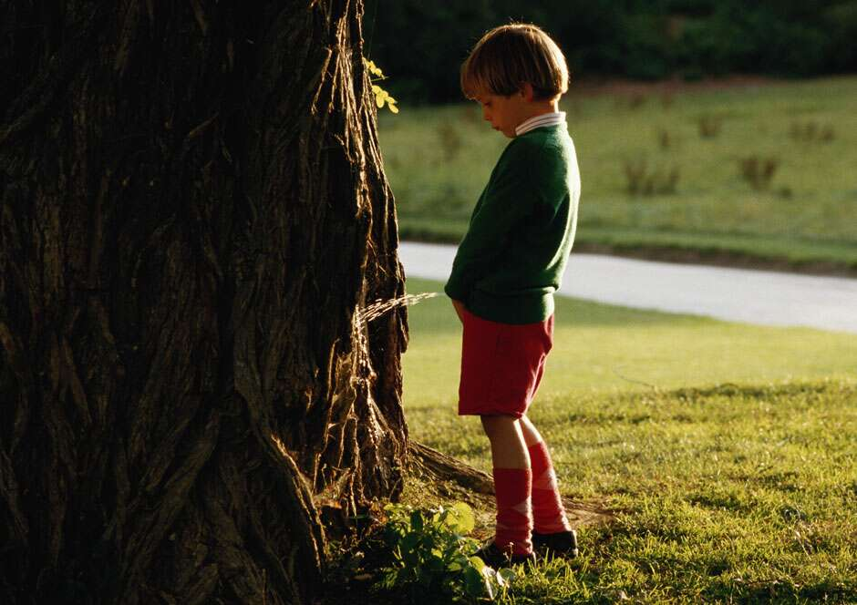
বায়ু দূষণের কারণ…
মলমূত্র ত্যাগ করায় বায়ু দূষিত হয়…
সিগারেট খেলে বায়ু দূষিত হয়…
মাসুদ আহমেদ রত্ন, সহকারী শিক্ষক, ৫২নং নারিকেলী সপ্রাবি, আক্কেলপুর, জয়পুরহাট
01759309892

Slide 14
ছবিগুলো ভালোমতো লক্ষ্য কর…
বায়ু দূষণ প্রতিরোধ করে আমরা বায়ু পরিষ্কার রাখতে পারি।
মানুষসহ, অন্যান্য প্রাণী ও উদ্ভিদের দূষণমুক্ত বায়ু প্রয়োজন।
মাসুদ আহমেদ রত্ন, সহকারী শিক্ষক, ৫২নং নারিকেলী সপ্রাবি, আক্কেলপুর, জয়পুরহাট
01759309892

Slide 15
বায়ু দূষণ প্রতিরোধের উপায়…
তোমরা কেউ কী বলতে পারবে???
মোটরগাড়ির পরিবর্তে পায়ে হেঁটে…
মাসুদ আহমেদ রত্ন, সহকারী শিক্ষক, ৫২নং নারিকেলী সপ্রাবি, আক্কেলপুর, জয়পুরহাট
01759309892

Slide 16
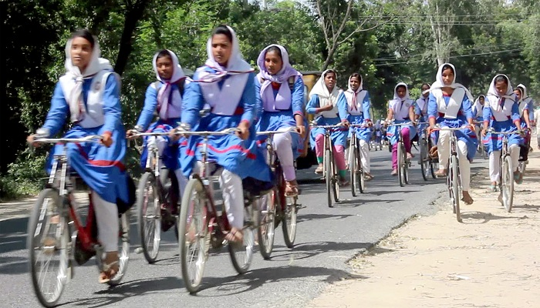
বায়ু দূষণ প্রতিরোধের উপায়…
সাইকেলে চলাচল করে…
মাসুদ আহমেদ রত্ন, সহকারী শিক্ষক, ৫২নং নারিকেলী সপ্রাবি, আক্কেলপুর, জয়পুরহাট
01759309892

Slide 17
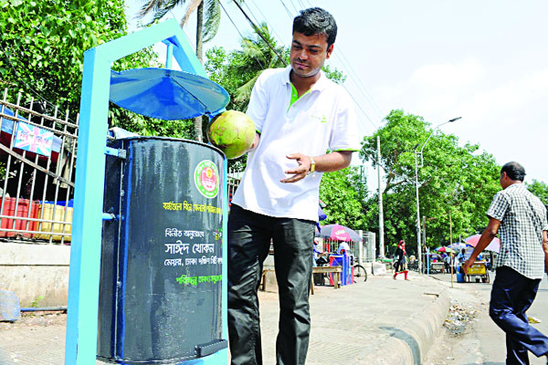
বায়ু দূষণ প্রতিরোধের উপায়…
ময়লা আবর্জনা নির্দিষ্ট স্থানে ফেলে…
মাসুদ আহমেদ রত্ন, সহকারী শিক্ষক, ৫২নং নারিকেলী সপ্রাবি, আক্কেলপুর, জয়পুরহাট
01759309892

Slide 18
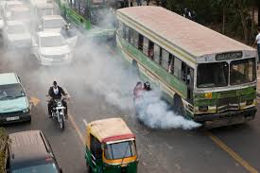
বায়ু দূষণ প্রতিরোধের উপায়…
গাড়ির কালো ধোঁয়া রোধ করে…
মাসুদ আহমেদ রত্ন, সহকারী শিক্ষক, ৫২নং নারিকেলী সপ্রাবি, আক্কেলপুর, জয়পুরহাট
01759309892

Slide 19
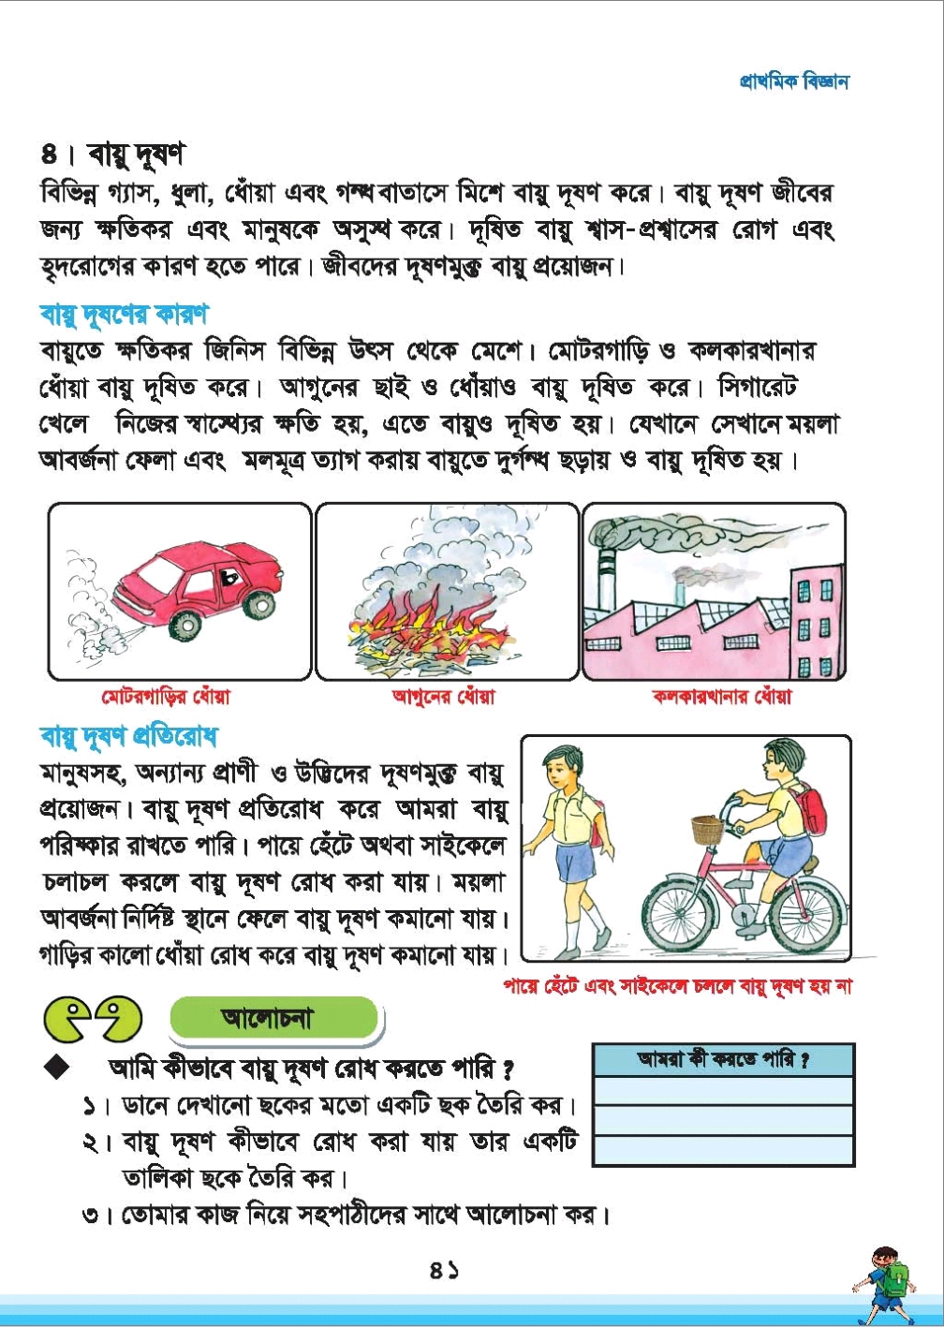
পাঠ্যবইয়ের সাথে সংযোগ
তোমাদের পাঠ্যবইয়ের ৪১ পৃষ্টার ‘‘বিভিন্ন গ্যাস……আলোচনা কর’’ পর্যন্ত সবাই নীরবে পড়।
মাসুদ আহমেদ রত্ন, সহকারী শিক্ষক, ৫২নং নারিকেলী সপ্রাবি, আক্কেলপুর, জয়পুরহাট
01759309892

Slide 20
প্রশ্নের উত্তরগুলো জেনে নিই
১) দূষিত বায়ুর কারণে মানুষের কী হতে পারে?
উত্তরঃ শ্বাস-প্রশ্বাসের রোগ ও হৃদরোগ
২) বায়ু দূষণের একটি কারণ বল।
উত্তরঃ মোটরগাড়ির ধোঁয়া
৩) বায়ু দূষণ প্রতিরোধের একটি উপায় বল।
উত্তরঃ পায়ে হেঁটে
মাসুদ আহমেদ রত্ন, সহকারী শিক্ষক, ৫২নং নারিকেলী সপ্রাবি, আক্কেলপুর, জয়পুরহাট
01759309892
Notes:
অর

Slide 21
দলীয় কাজ
বায়ু দূষণের আর কী কী কারণ হতে পারে তার একটি তালিকা কর।
বালক দলঃ
কীভাবে বায়ু দূষণ প্রতিরোধ করা যায় তার একটি তালিকা কর।
বালিকা দলঃ
মাসুদ আহমেদ রত্ন, সহকারী শিক্ষক, ৫২নং নারিকেলী সপ্রাবি, আক্কেলপুর, জয়পুরহাট
01759309892

Slide 22
একক কাজ
প্রশ্ন(১) দূষিত বায়ুর কারণে মানুষের কী হতে পারে?
প্রশ্ন(২) বায়ু দূষণের ৩টি কারণ লেখ।
প্রশ্ন(৩) বায়ু দূষণ প্রতিরোধের ৩টি উপায় লেখ।
মাসুদ আহমেদ রত্ন, সহকারী শিক্ষক, ৫২নং নারিকেলী সপ্রাবি, আক্কেলপুর, জয়পুরহাট
01759309892

Slide 23
মূল্যায়ন
শূন্যস্থান পূরণ কর।
ধোঁয়া
১) গাড়ির……বায়ু দূষিত করে।
বায়ু দূষণ
২) পায়ে হেটে বা সাইকেলে চড়ে………রোধ করা যায়।
মাসুদ আহমেদ রত্ন, সহকারী শিক্ষক, ৫২নং নারিকেলী সপ্রাবি, আক্কেলপুর, জয়পুরহাট
01759309892

Slide 24
মূল্যায়ন
সঠিক উত্তরের পার্শ্বে টিক (∙) চিহ্ন দাওঃ
১) নিচের কোনটি বায়ু দূষণের কারণ নয়?
ক) আগুনের ছাই খ) গাড়ির ধোঁয়া গ) জলীয় বাষ্প ঘ) সিগারেটের ধোঁয়া
∙
মাসুদ আহমেদ রত্ন, সহকারী শিক্ষক, ৫২নং নারিকেলী সপ্রাবি, আক্কেলপুর, জয়পুরহাট
01759309892

Slide 25
মূল্যায়ন
সঠিক উত্তরের পার্শ্বে টিক (∙) চিহ্ন দাওঃ
১) নিচের কোনটি বায়ু দূষণ প্রতিরোধের উপায় নয়?
ক) গাড়িতে চড়ে খ) পায়ে হেঁটে
গ) সাইকেলে চড়ে ঘ) আবর্জনা নির্দিষ্ট স্থানে ফেলে
∙
মাসুদ আহমেদ রত্ন, সহকারী শিক্ষক, ৫২নং নারিকেলী সপ্রাবি, আক্কেলপুর, জয়পুরহাট
01759309892

Slide 26
মূল্যায়ন
নিচের প্রশ্নগুলোর উত্তর লেখঃ
প্রশ্ন(১) দূষিত বায়ুর কারণে মানুষের কী হতে পারে?
প্রশ্ন(২) বায়ু দূষণের ৩টি কারণ লেখ।
প্রশ্ন(৩) বায়ু দূষণ প্রতিরোধের ৩টি উপায় লেখ।
মাসুদ আহমেদ রত্ন, সহকারী শিক্ষক, ৫২নং নারিকেলী সপ্রাবি, আক্কেলপুর, জয়পুরহাট
01759309892

Slide 27
বাড়ির কাজ
বায়ু দূষণ প্রতিরোধের আর কী কী উপায় রয়েছে তার একটি তালিকা করে আনবে।
মাসুদ আহমেদ রত্ন, সহকারী শিক্ষক, ৫২নং নারিকেলী সপ্রাবি, আক্কেলপুর, জয়পুরহাট
01759309892

Slide 28
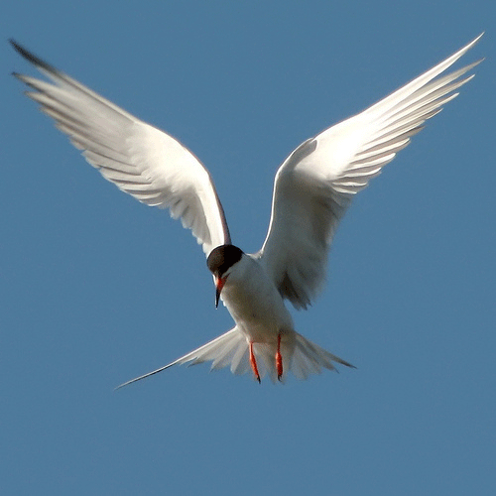
সবাইকে ধন্যবাদ
মাসুদ আহমেদ রত্ন, সহকারী শিক্ষক, ৫২নং নারিকেলী সপ্রাবি, আক্কেলপুর, জয়পুরহাট
01759309892

